Slide 1
«Η εμπειρία από την εφαρμογή του θεσμού της Διαμεσολάβησης στην Ε.Ε»
ΣΠΥΡΟΣ Γ. ΑΛΕΞΑΝΔΡΗΣ, Δικηγόρος, LL.M.
s.alexandris@bahagram.com
Επιστημονικές συναντήσεις ΣΕΕ
Αθήνα, 22 Φεβρουαρίου 2018

Slide 2
Πρόλογος
Εναλλακτικα μεσα επιλυσησ διαφορων (adr)
“οποιαδήποτε μέσα εξωδικαστικής επίλυσης ή διευθέτησης διαφορών”
ADR σε παγκόσμιο επίπεδο
Διαιτησία (Arbitration);
Υβριδική Μορφή Διαιτησίας [Hybrid (Med-Arb)].
Διαμεσολάβηση (Mediation);
Συμφιλίωση (Conciliation);
Διαπραγματεύσεις (Negotiations);
Πρώιμη ουδέτερη αξιολόγηση [Early Neutral Evaluation (ENE)]
ADR στην ΕΕ
Arbitration;
Mediation;
Conciliation;
Συνήγορος Πολίτη (Ombudsman)
Επιτροπές Παραπόνων (Complaint Boards)

Slide 3
1. Εισαγωγή: Η Κοινοτική Οδηγία για τη Διαμεσολάβηση (2008/52/EΚ)

Slide 4
1. Εισαγωγή. Η Οδηγία για τη Διαμεσολάβηση
1.1. Τι είναι η Διαμεσολάβηση? Γενική Θεώρηση
“Η Διαμεσολάβηση είναι ένα αποτελεσματικό μέσο επίλυσης διαφορών χωρίς προσφυγή στο δικαστήριο, με την εμπλοκή ενός ανεξάρτητου τρίτου προσώπου – του διαμεσολαβητή – ο οποίος βοηθά τα μέρη να προέλθουν σε συμφωνία”
Τα 4 C:
Consensus (Συναίνεση)
Continuity (Συνέχεια)
Control (Έλεγχος)
Confidentiality (Εμπιστευτικότητα)
Notes:
4

Slide 5
1. Εισαγωγή. Η Οδηγία για τη Διαμεσολάβηση
1.1. Ορισμός - Ανάλυση
Άρθρο 3
“Είναι μία διαρθρωμένη διαδικασία ανεξαρτήτως ονομασίας, στην οποία δύο ή περισσότερα μέρη μιας διαφοράς επιχειρούν εκουσίως να καταλήξουν σε συμφωνία σχετικά με την επίλυση της διαφοράς τους, με τη βοήθεια διαμεσολαβητή. Η διαδικασία αυτή μπορεί να κινηθεί με πρωτοβουλία των μερών, να προταθεί ή να διαταχθεί από δικαστήριο ή να προβλέπεται από το δίκαιο κράτους μέλους”.
Notes:
5

Slide 6
1. Εισαγωγή. Η Οδηγία για τη Διαμεσολάβηση
1.2. Στόχος και Βασικά στοιχεία Οδηγίας
Άρθρο 1(1)
Στόχος
Article 1(2)
Πεδίο Εφαρμογής
Article 4
Ποιότητα Διαμεσολάβησης και Εκπαίδευση
Article 5
Προσφυγή στη Διαμεσολάβηση
Article 6
Εκτελεστότητα
Article 7
Εμπιστευτικότητα
Article 8
Περιορισμοί και Παραγραφή
Article 9
Ενημέρωση του Κοινού
Notes:
6

Slide 7
2. Μοντέλα Διαμεσολάβησης στην ΕΕ
Notes:
7

Slide 8
2. Μοντέλα Διαμεσολάβησης στην ΕΕ
2.1. Γενική Θεώρηση
4 Μοντέλα Διαμεσολάβησης (Mediation Models):
Πλήρως εθελοντική Διαμεσολάβηση (Full Voluntary Mediation)
Εθελοντική Διαμεσολάβηση με κίνητρα και κυρώσεις (Voluntary Mediation with Incentives and Sanctions)
Διαμεσολάβηση που απαιτεί μία αρχική συνεδρία (Required Initial Mediation Session)
Πλήρως υποχρεωτική Διαμεσολάβηση (Full Mandatory)
Notes:
8

Slide 9
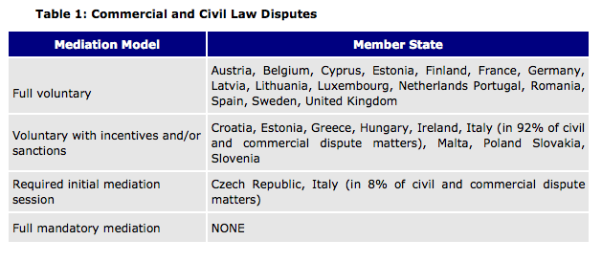
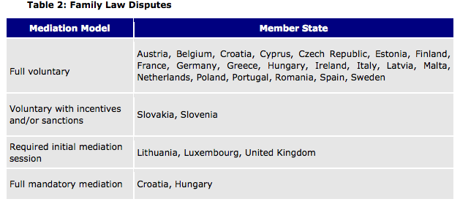
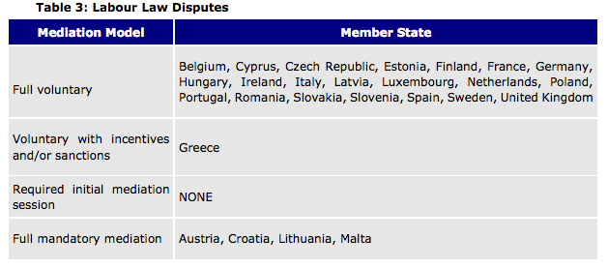
2. Μοντέλα Διαμεσολάβησης στην ΕΕ
2.2. Υιοθετηθέντα Μοντέλα (The adopted models)
Notes:
9

Slide 10
3. Αξιολόγηση της Εφαρμογής της Οδηγίας για τη Διαμεσολάβηση
Notes:
10

Slide 11
3. Αξιολόγηση της Εφαρμογής της Οδηγίας για τη Διαμεσολάβηση
3.1. Το Παράδοξο της Διαμεσολάβησης στην ΕΕ (EU Mediation Paradox)
“ο αριθμός των υποθέσεων διαμεσολάβησης είναι δυσανάλογα μικρός συγκρινόμενος με τον αριθμό υποθέσεων που ήχθησαν στα εθνικά δικαστήρια”
Άνω των 20 εκατομμυρίων δικαστικών υποθέσεων
Κάτω του 1% Διαμεσολάβηση
Notes:
11

Slide 12
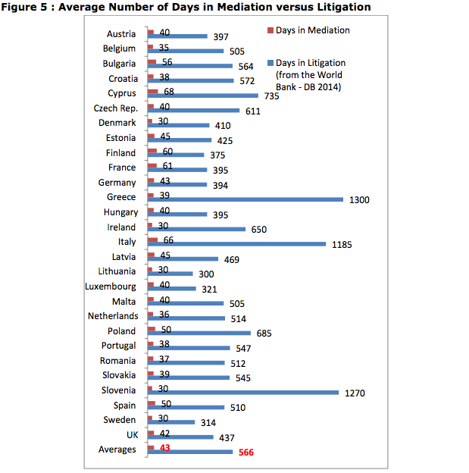
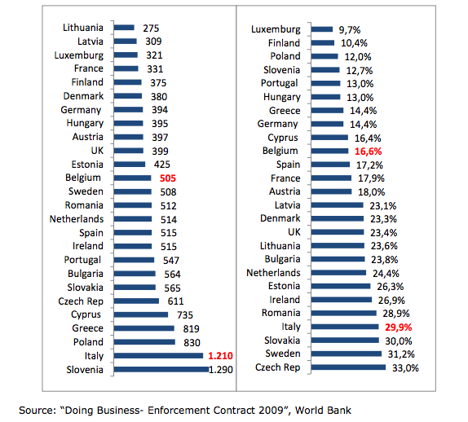
3. Αξιολόγηση της Εφαρμογής της Οδηγίας για τη Διαμεσολάβηση
3.1. Το Παράδοξο της Διαμεσολάβησης στην ΕΕ
I. Ποσοτικοποίηση του κόστους μη προσφυγής στην Διαμεσολάβηση – Μελέτη 2011
Άμεση προσφυγή στο δικαστήριο για την επίλυση της διαφοράς (one-step court action) .
Διάρκεια αντιδικίας στις 26 χώρες μέλη της ΕΕ
Τα ίδια αποτελέσματα επαναβεβαιώθηκαν και από την έκθεση της Παγκόσμιας Τράπεζας του 2014
Notes:
12

Slide 13
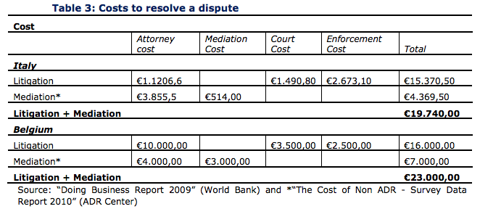
3. Αξιολόγηση της Εφαρμογής της Οδηγίας για τη Διαμεσολάβηση
3.1. Το Παράδοξο της Διαμεσολάβησης στην ΕΕ
I. Ποσοτικοποίηση του κόστους μη προσφυγής στην Διαμεσολάβηση – Μελέτη 2011
one-step VS two-steps (Βέλγιο και Ιταλία)
Όταν η διαμεσολάβηση είναι επιτυχής, ο αριθμός των απαιτούμενων ημερών για την επίλυση της διαφοράς και το σχετικό κόστος είναι σημαντικά χαμηλότερα.
Notes:
13

Slide 14
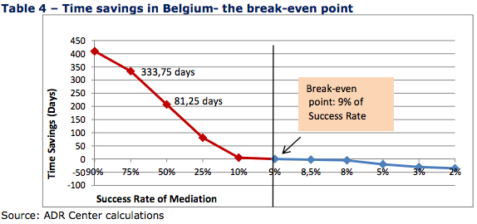
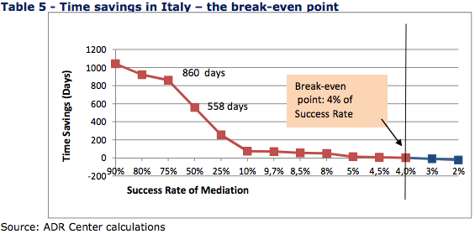
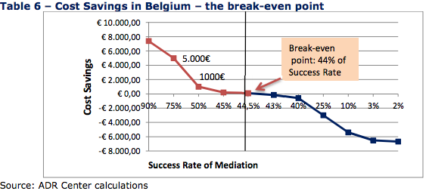
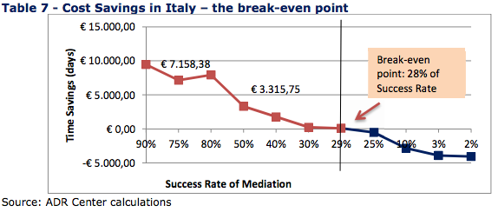
3. Αξιολόγηση της Εφαρμογής της Οδηγίας για τη Διαμεσολάβηση
3.1. Το Παράδοξο της Διαμεσολάβησης στην ΕΕ
I. Ποσοτικοποίηση του κόστους μη προσφυγής στην Διαμεσολάβηση – Μελέτη 2011
Notes:
14

Slide 15
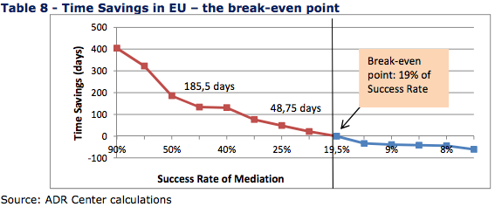
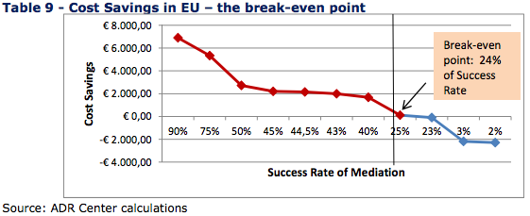
3. Αξιολόγηση της Εφαρμογής της Οδηγίας για τη Διαμεσολάβηση
3.1. Το Παράδοξο της Διαμεσολάβησης στην ΕΕ
II. Ποσοτικοποίηση του κόστους μη προσφυγής στην Διαμεσολάβηση – Μελέτη 2011
Notes:
15

Slide 16
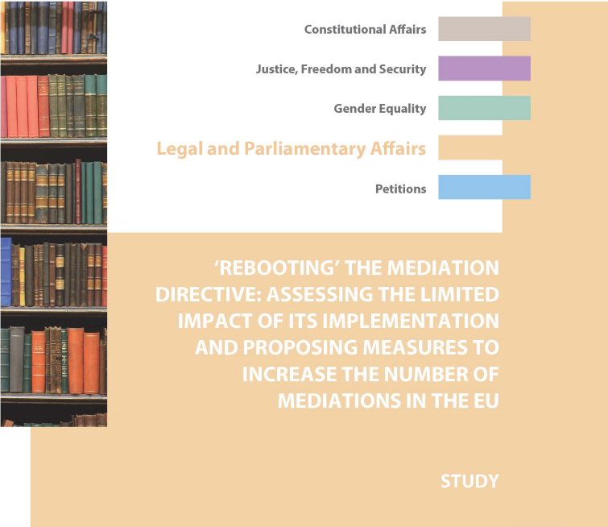
3. Αξιολόγηση της Εφαρμογής της Οδηγίας για τη Διαμεσολάβηση
3.1. Το Παράδοξο της Διαμεσολάβησης στην ΕΕ
II. Μελέτη Επανεκκίνησης 2013 (Rebooting Study)
Η εισαγωγή ορισμένων υποχρεωτικών στοιχείων στη Διαμεσολάβηση είναι απαραίτητη προκειμένου να επιτευχθεί ισορροπία μεταξύ του αριθμού των διαμεσολαβήσεων και των δικαστικών διαδικασιών;
Ακόμη και ένα πολύ χαμηλό ποσοστό 30% επιτυχούς έκβασης της διαμεσολάβησης θα είχε σημαντικό θετικό αντίκτυπο όσον αφορά κόστος και διάρκεια;
Από τα 20 εκατομμύρια αστικών υποθέσεων που υποβλήθηκαν στα δικαστήρια, κάτω από το 1% υπήχθησαν σε διαμεσολάβηση.
Notes:
16

Slide 17
3. Αξιολόγηση της Εφαρμογής της Οδηγίας για τη Διαμεσολάβηση
3.1. Το Παράδοξο της Διαμεσολάβησης στην ΕΕ
II. Μελέτη Επανεκκίνησης 2013
Notes:
17

Slide 18
3. Αξιολόγηση της Εφαρμογής της Οδηγίας για τη Διαμεσολάβηση
3.1. Το Παράδοξο της Διαμεσολάβησης στην ΕΕ
II. Μελέτη Επανεκκίνησης 2013
Notes:
18

Slide 19
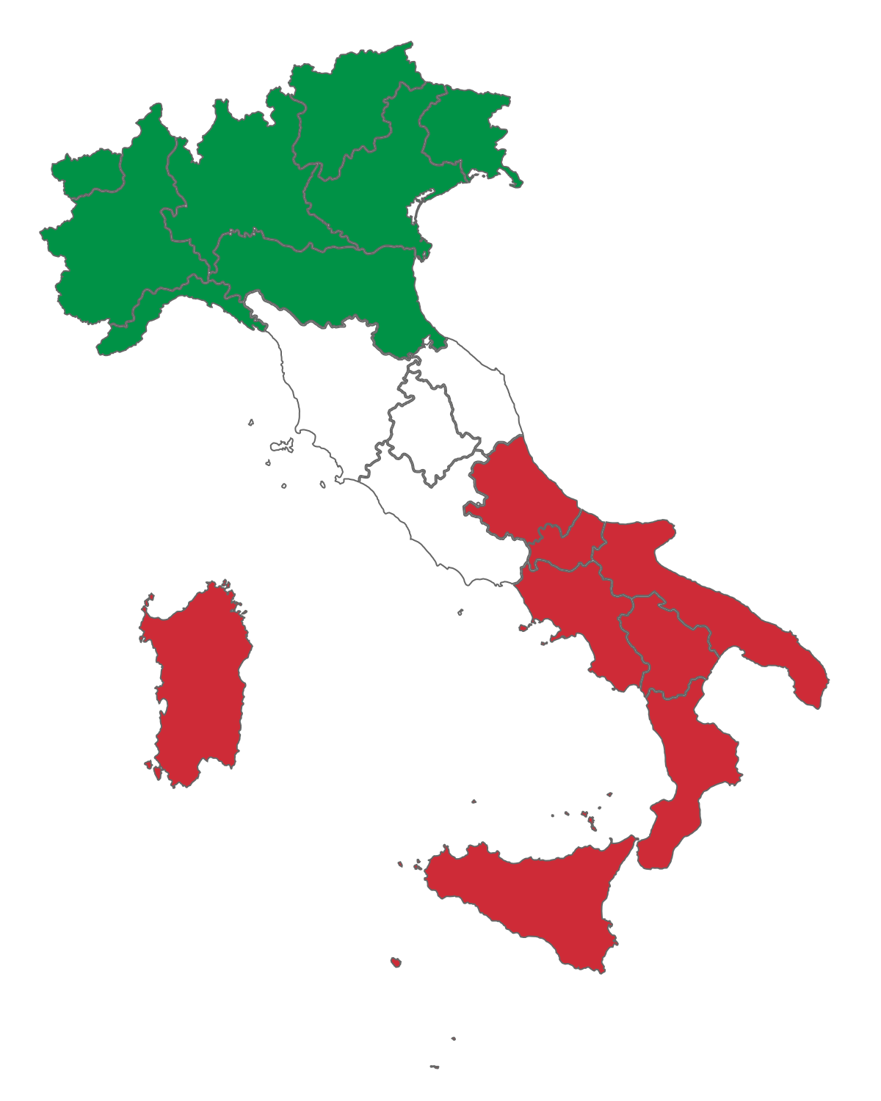
3. Αξιολόγηση της Εφαρμογής της Οδηγίας για τη Διαμεσολάβηση
3.1. Το Παράδοξο της Διαμεσολάβησης στην ΕΕ
III. Opt-in vs opt-out:
Το Ιταλικό Μοντέλο
Βασικά χαρακτηριστικά του Ιταλικού Μοντέλου:
Υποχρεωτική πρώτη συνεδρία με διαμεσολαβητή (8% των υποθέσεων)
Το δικαστήριο μπορεί να διατάξει την προσφυγή σε διαμεσολάβηση ακόμη και σε εκκρεμείς υποθέσεις
Ευχερής απεμπλοκή (Easy opt-out)
Κυρώσεις σε περίπτωση μη συμμετοχής στην πρώτη συνεδρία
Μη επιβολή κυρώσεων για μη συνέχιση της διαδικασίας από την πρώτη συνάντηση
Οικονομικά πλεονεκτήματα για τα μέρη
Opt-Out
Τα Μέρη εξ ορισμού υποβάλλονται σε διαμεσολάβηση
ΙΤΑΛΙΑ
Opt-In
Τα Μέρη πρέπει να συμφωνήσουν την υπαγωγή τους σε διαμεσολάβηση
Λοιπά κράτη
Notes:
19

Slide 20
3. Αξιολόγηση της Εφαρμογής της Οδηγίας για τη Διαμεσολάβηση
3.2. Που βρισκόμαστε σήμερα;
I. Η Έκθεση της Ευρωπαϊκής Επιτροπής του 2016
Άρθρο 11- Επανεξέταση: Η Ευρωπαϊκή Επιτροπή όφειλε μέχρι το 2016 να υποβάλει στο Ευρωπαϊκό Κοινοβούλιο, το Συμβούλιο και την Ευρωπαϊκή Οικονομική και Κοινωνική επιτροπή έκθεση επί της εφαρμογής της Οδηγίας.
Στην έκθεση, η Επιτροπή προέκρινε ότι η Οδηγία δεν χρήζει αναθεώρησης.
Notes:
20

Slide 21
3. Αξιολόγηση της Εφαρμογής της Οδηγίας για τη Διαμεσολάβηση
3.2. Που βρισκόμαστε σήμερα;
II. Η ομάδα εργασίας (workshop) του 2016
Βασικός Στόχος: πώς να επιτευχθεί μια ισορροπημένη σχέση μεταξύ διαμεσολάβησης και δικαστικών διαδικασιών
Βασικά Ευρήματα:
Η Διαμεσολάβηση χρησιμοποιείται σε λιγότερο από το 1% των δικαστικών υποθέσεων : για κάθε 1 διαμεσολάβηση 100 υποθέσεις άγονται στα δικαστήρια (εκτός της Ιταλίας).
Η υποχρεωτική αρχική συνεδρία Διαμεσολάβησης συνδυάζει τα πλέον αποτελεσματικά στοιχεία των μοντέλων εθελοντικής και υποχρεωτικής Διαμεσολάβησης.
Ο στόχος μιας αποτελεσματικής ισορροπημένης σχέσεως, θα πρέπει να είναι: άνω της μίας Διαμεσολάβηση για κάθε δύο δικαστικές υποθέσεις, με ποσοστό επιτυχίας (της διαμεσολάβησης) άνω του 50%.
Τα Κράτη Μέλη δεν έχουν ενσωματώσει με ομοιογένεια την Οδηγία, υιοθετώντας διαφορετικά μοντέλα και κανονιστικά πλαίσια.
Notes:
21

Slide 22
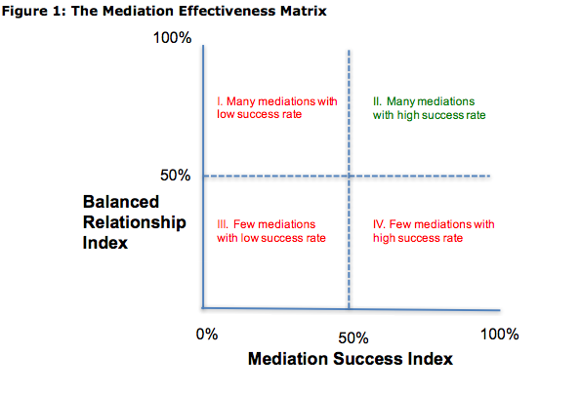
3. Αξιολόγηση της Εφαρμογής της Οδηγίας για τη Διαμεσολάβηση
3.2. Που βρισκόμαστε σήμερα;
II. Η ομάδα εργασίας του 2016
Πρόταση:
Προκειμένου να μετρηθεί η ισορροπία, η μελέτη πρότεινε τον ακόλουθο μαθηματικό τύπο που απεικονίζει την αποτελεσματικότητα του εκάστοτε συστήματος Διαμεσολάβησης. Ένα πετυχημένο μοντέλο Διαμεσολάβησης τοποθετείται στο δεύτερο τεταρτημόριο, με τουλάχιστον 50 διαμεσολαβήσεις για κάθε 100 δικαστικές υποθέσεις και συγχρόνως επιτυχής έκβαση διαμεσολαβήσεων άνω του 50%.
Notes:
22

Slide 23
3. Αξιολόγηση της Εφαρμογής της Οδηγίας για τη Διαμεσολάβηση
3.2. Που βρισκόμαστε σήμερα;
III. Η έκθεση της Επιτροπής Νομικών Θεμάτων 2017 και το ψήφισμα του Ευρωπαϊκού Κοινοβουλίου σχετικά με τη μεταφορά της οδηγίας 2008/52/ΕΚ
ΣΥΜΠΕΡΑΣΜΑΤΑ
Έκθεση Επιτροπής 2016
Ικανοποιητική εφαρμογή της Οδηγίας από τα κράτη μέλη και σε εγχώριες υποθέσεις
Η υιοθέτηση κωδίκων συμπεριφοράς αποτελεί σημαντικό εργαλείο για τη διασφάλιση της ποιότητας της διαμεσολάβησης
Ανάπτυξη διαδικτυακής πύλης και παροχή πληροφοριών σχετικά με τα εθνικά συστήματα διαμεσολάβησης
Δυσκολία συγκέντρωσης εμπεριστατωμένων στατιστικών δεδομένων
ΣΥΣΤΑΣΕΙΣ
Περαιτέρω μέτρα για να διασφαλιστεί η επιβολή των συμφωνιών που προκύπτουν από διαμεσολάβηση με ταχύ και οικονομικά προσιτό τρόπο
Θέσπιση ενωσιακών προτύπων ποιότητας για την παροχή υπηρεσιών διαμεσολάβησης
Εθνικά μητρώα διαδικασιών διαμεσολάβησης
Λύσεις για διεύρυνση πεδίου εφαρμογής και σε άλλες αστικές ή διοικητικές υποθέσεις, όπου αυτό είναι δυνατό
Notes:
23

Slide 24
4. Τι άλλο θα μπορούσε να γίνει;
Notes:
24

Slide 25
4. Τι άλλο θα μπορούσε να γίνει;
4.1. Η Ευρωπαϊκή προσέγγιση - Υπόθεση Alassini
Alassini v Telecom Italia SpA (C-317/08)
Επί των υποχρεωτικών συστημάτων εξωδικαστικής επίλυσης σύμφωνα με την Οδηγία Καθολικής Υπηρεσίαs 2002/22/EC
Το Δικαστήριο της Ευρωπαϊκής Ένωσης δημιούργησε με την απόφασή του έναν ασφαλή λιμένα για τις απαιτούμενες προϋποθέσεις της υποχρεωτικής εξωδικαστικής επίλυσης
Τα υποχρεωτικά συστήματα εξωδικαστικής επίλυσης πρέπει:
Να μην καταλήγουν σε δεσμευτικές για τα μέρη αποφάσεις.
Να μην προκαλούν σημαντική καθυστέρηση.
Να αναστέλλουν την παραγραφή των αξιώσεων.
Να μην αυξάνουν το κόστος.
Notes:
25

Slide 26
4. Τι άλλο μπορούσε να γίνει;
4.2. Οι προηγούμενες μελέτες
I. Η Μελέτη του 2011 - the carrot and stick approach
“[μια] επιτυχής εφαρμογή της διαμεσολάβησης πρέπει να παρέχει κίνητρα (“carrots”) και κανονιστικές ρυθμίσεις (“sticks”) προκειμένου να παρακινεί τα ενδιαφερόμενα μέρη να υιοθετούν την διαμεσολάβηση σε όλα τα επίπεδα”
II. Η Μελέτη Επανεκκίνησης του 2013 – η ισορροπημένη προσέγγιση
Η αναγκαιότητα ενός αριθμητικού στόχου που θα καταδεικνύει μια ισορροπημένη σχέση
Υποχρεωτικά στοιχεία στη Διαμεσολάβηση - Ολοκληρωμένη Διαμεσολάβηση (Integrated Mediation)
Καμία ενέργεια
III. Η Έκθεση της Ευρωπαϊκής Επιτροπής του 2016
Δεν υπάρχει ανάγκη αναθεώρησης της Οδηγίας, η βελτίωση μπορεί να επιτευχθεί μέσω ενθάρρυνσης και προβολής της Διαμεσολάβησης
Notes:
26

Slide 27
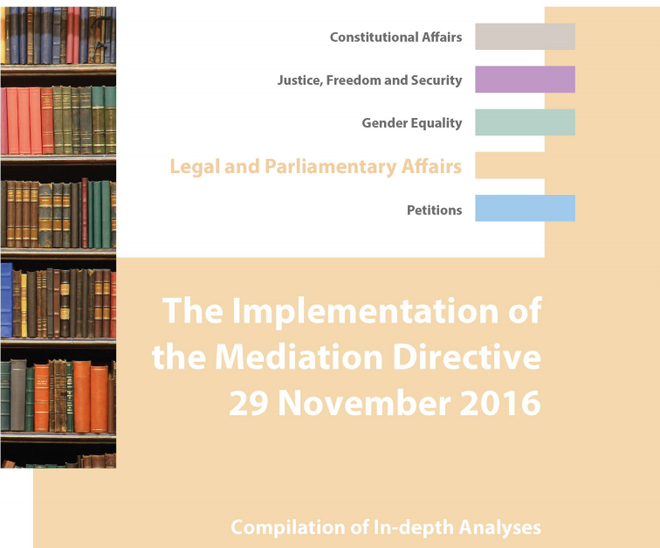
4. Τι άλλο μπορούσε να γίνει;
4.2. Οι προηγούμενες μελέτες
IV. Η Ομάδα Εργασίας του 2016 - οι δύο επιλογές
i. Ενδυνάμωση του Άρθρου 5(2) της Οδηγίας;
ii. Εναλλακτικά, να παραμείνει η υφιστάμενη διατύπωση του άρθρου αλλά να διευρυνθεί η χρήση του στο μέγιστο βαθμό:
Μέσω (α) της μέτρησης της σχέσης ισορροπίας δια των προταθέντων δεικτών και (β) της επίτευξης ισορροπίας, διαφορετικά θα ήταν δυνατόν να αντιμετωπίσουν κυρώσεις.
Notes:
27

Slide 28
4. Τι άλλο μπορούμε να κάνουμε;
4.3. Το μέλλον
Μέτρα υψηλής αποτελεσματικότητας
Υιοθέτηση του Ιταλικού opt-out μοντέλου διαμεσολάβησης σε αστικές και εμπορικές υποθέσεις.
Εναλλακτικά, εισαγωγή «πιλοτικών προγραμμάτων υποχρεωτικής διαμεσολάβησης» στα Πρωτοδικεία των Κρατών Μελών, με βάση το Ιταλικό opt-out μοντέλο. Τα Κράτη Μέλη θα καθορίσουν ποιες υποθέσεις θα υπάγονται ή/και θα εξαιρούνται. Αυτό σε συνδυασμό με τις εναλλακτικές προτάσεις της Ομάδας Εργασίας του 2016.
Notes:
28

Slide 29
4. Τι άλλο μπορούμε να κάνουμε;
4.3. Το μέλλον
II. Άλλα μέτρα (Ενδεικτικά)
Τα Κράτη Μέλη να ενθαρρύνουν ενεργά την προσφυγή στην οικειοθελή Διαμεσολάβηση – Συμμετοχή του κράτους ως διαδίκου στη διαδικασία Διαμεσολάβησης.
Παροχή νομικής αρωγής σε οικονομικά ασθενείς ομάδες.
Στοχευμένα εκπαιδευτικά προγράμματα που θα εστιάζουν στα πλεονεκτήματα της οικειοθελούς Διαμεσολάβησης.
Εισαγωγή της Διαμεσολάβησης ως υποχρεωτικό μάθημα στα προγράμματα σπουδών των νομικών Σχολών.
Δημιουργία «Παρατηρητηρίου» για την παρακολούθηση του θεσμού σε εθνικό επίπεδο
Ισχυροποίηση ρητρών Διαμεσολάβησης με το αποκλεισμό προσφυγής στο δικαστήριο πριν την ολοκλήρωση της διαδικασίας
Ενεργοποίηση του ρόλου των δικαστών και δικηγόρων στο να ενθαρρύνουν τα μέρη στην επιλογή της Διαμεσολάβησης
Επέκταση του θεσμού στις διοικητικές και ποινικές υποθέσεις
Notes:
29

Slide 30
5. Γιατί Διαμεσολάβηση;
Notes:
30

Slide 31
5. Γιατί Διαμεσολάβηση;
Η συμφωνία εντός του πλαισίου της Διαμεσολάβησης δεν είναι δικαστική απόφαση.
Η εκτελεστότητα της συμφωνίας εξαρτάται απόλυτα από την βούληση των μερών.
Δεν τίθενται ζητήματα δικαίου ή αδίκου.
Η διαδικασία της Διαμεσολάβησης δεν ακολουθεί κανόνες απόδειξης ούτε δεσμεύεται από τις αποδείξεις.
Αποτελεσματικότητα, Ευελιξία και Εμπιστευτικότητα.
Τα μέρη έχουν ενεργό ρόλο στη διαδικασία Διαμεσολάβησης.
Η Διαμεσολάβηση είναι ένας αποτελεσματικός μηχανισμός περιστολής κόστους και χρόνου.
Notes:
31

Slide 32
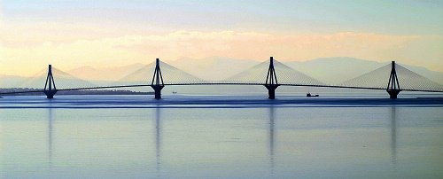
5. Γιατί Διαμεσολάβηση;
“Mediation
bridges the gap”
Notes:
32

Slide 33
Επίλογος
”Δεν μπορεί να υπάρξει ειρήνη χωρίς δικαιοσύνη και η διαμεσολάβηση μπορεί να πετύχει τη ειρήνη σε συνδυασμό με τη δικαιοσύνη ” Δικαστής Gavin Lightman
Notes:
33

Slide 34
Ευχαριστώ!
Σπύρος Γ. Αλεξανδρής
s.alexandris@bahagram.com
Notes:
34

